Slide 1
Aula 3. O Marco Teórico
Prof. Pedro Feliú

Slide 2
Introdução
Problema de Pesquisa
Objetivos
Justificativa
Marco Teórico
Hipóteses
Método
Cronograma de pesquisa
7
6
5
4
3
2
1

Slide 3
Funções do Marco Teórico
Prevenir erros cometidos em outros estudos
Orientação sobre a forma de condução do estudo
Estabelecimento de Hipóteses
Marco de referência para interpretação dos resultados do estudo (ponto de referência).

Slide 4
Critérios
Proximidade com o objeto de estudo e problema de pesquisa: quanto mais próximo da especificidade do problema melhor
Estudos que são muito citados em outros estudos vale a pena pelo menos a menção ao mesmo, ex: Putnam (1988), Poole and Rosenthal (1997), Weber (1921), entre outros.
Procure especialistas para ajudá-los no início da busca
Utilizar eficientemente os sites de busca (usar aspas ou busca avançada)

Slide 5
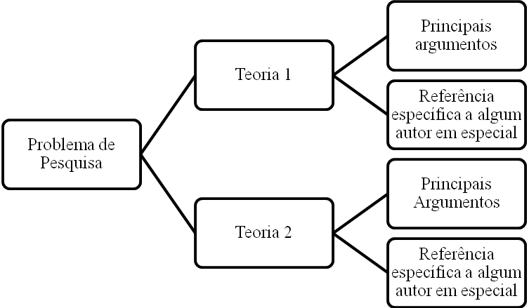
Estrutura da Revisão Bibliográfica
Nota: Tipo 2 do texto obrigatório

Slide 6
Alguns exemplos da planilha
Feminicídio: pesquisa sobre causas, consequências, efetividade das políticas
Veto no CSONU Síria: Teorias de RI e Teorias de Política Externa
Impeachment de ministro do STF: Causas, Processo, Influência Política

